Slide 1

第二届“挑战杯”华南师范大学学生课外学术科技作品竞赛
广州市旅游劳动力市场需求调查
——基于供求错位的研究
谭琳 王景雪 袁仲志 岳冬
（哲学社会科学类社会调查报告和学术论文）

Slide 2

作品背景
调查方法
研究内容
结 论

Slide 3

作品背景
旅游行业高速发展
↓
旅游人才缺乏
↓
旅游专业毕业生就业与旅游企业人才需求出现错位

Slide 4


旅游劳动力市场的供求错位现象主要体现在以下三个方面：
大学生就业的市场化与教育改革滞后之间的矛盾
大学生就业的市场化与人才市场尚不完善之间的矛盾
大学生就业市场化与大学生落后的就业观念之间的矛盾

Slide 5
调查方法
文献参考
问卷调查
访谈

Slide 6
问卷调查
调查对象
旅游院校
旅游企业
旅游专业
毕业生

Slide 7
高校调查情况
调查的高校如下：
华南师范大学、中山大学、暨南大学、广州大学、广东商学院
针对以上高校的旅游专业本科毕业生
数量发放问卷150份，回收103份，回收率达68.9%

Slide 8

企业调查情况
本次调查采取问卷调查方法，面向广州市的大小旅游企业，包括酒店、旅行社、旅游景区、旅游度假村等
酒店、旅行社、旅游景区、旅游度假村的有效样本分布为58∶20∶14∶10
本次调查共回收有效问卷102份

Slide 9
企业调查情况
部分酒店如下（共58间）：广州花园酒店、东方宾馆、白天鹅宾馆、中国大酒店、亚洲国际大酒店、广东国际大酒店、白云宾馆、广东大厦、广东迎宾馆、广州大厦、广州华厦大酒店、广东胜利宾馆、远洋宾馆等
部分旅行社如下（共20间）：广东省中国青年旅行社、广州广之旅国际旅行社股份有限公司、广东铁青国际旅行社有限责任公司、广州东方国际旅行社有限公司、中国康辉广东旅行社、广州招商国际旅游公司等

Slide 10
访谈调查
调查对象：旅游企业人力资源部经理或其它相关部门主管
对象特征：80%的被调查者年龄在20－39之间，其中20－29岁的占48%，30－39岁的占32%

Slide 11
研究内容
1、广州市旅游劳动力市场调查
广州旅游企业人才基本状况
广州市旅游企业人才需求的特点
2、旅游高校毕业生及旅游企业之间供求错位影响因素综合分析
模型解释
影响因素综合分析

Slide 12
广州旅游企业人才基本状况
旅游企业的人才战略有了新的变化
接近70%的被调查者专业背景并非旅游，旅游行业的专业门槛并不是很高
旅游企业的中层管理者从事旅游业的时间呈现两端极化的特点
旅游企业对中高层管理者的学历有一定的要求，但更注重实际能力
旅游企业中层员工的福利待遇平均月薪大多在1000—3000元之间，少数在4000元以上，旅游企业较少为员工购买保险

Slide 13
广州市旅游企业人才需求的特点
1、管理者呈现年轻化的趋势。企业通过招聘大中专毕业生进行培养，建立自己的人才储备体系，同时从其他企业引进中高级管理人才，随聘随用
2、在员工提拔的过程中，大多数企业仍偏向于提拔旧员工，这样既可以节约成本，又可以对员工进行有效的激励
3、在人才聘用过程中，企业趋于理性，不再片面注重文凭学历，而是更多的看重实际工作能力
4、规模大的旅游企业无论从工资还是其它福利方面都远远胜于规模小的的旅游企业

Slide 14
旅游专业毕业生
旅游院校
旅游毕业生非正常就业：错位就业、结构性失业、选择性失业
旅游劳动力 市 场
旅游毕业生非正常就业
人才市场
旅游企业
劳动力
市场
旅游专业毕业生就业反应模型

Slide 15
影响因素综合分析
就业市场的影响
旅游毕业生的影响因素
就业观念
毕业生的就业能力
旅游企业影响因素
旅游院校的影响因素

Slide 16
结 论
旅游专业
毕业生要提高
核心竞争力
端正观念
做好就业职业规划
做好专业
基础知识的准备
专业实践
能力的准备

Slide 17

第二届“挑战杯”华南师范大学学生课外学术科技作品竞赛
在校大学生兼职导游工作的调查
以及利弊分析
院系:旅游管理系
作者:伍月浓 邓丽姬 叶庆伟 郑安强

Slide 18

本项目的研究背景
随着我国旅游业的蓬勃发展，在校大学生做兼职导游已成为一种普遍现象。大学生能够走出校门，接触社会，不仅锻炼了自己，而且减轻了父母的经济负担，但是也出现了不少问题，主要表现在学生不知道如何处理兼职与学业的关系，如何调节好自己的心态，毕竟五彩缤纷的世界有太多的诱惑，如何选择自己未来的就业方向。
因此，对学生做兼职导游工作的调查具有紧迫性和现实性。

Slide 19
课题意义
第一：目前为止，没有任何人对该课题做过如此大规模的调查研究，即使在重要的论文期刊上也没有任何涉及该方面的研究，例如《中国期刊网》也没有该方面详尽的研究。
第二：我们的课题所取得的资料都是经过课题组员通过自己最大的努力而得来的结果。所得的资料和数据是真实的宝贵的第一手资料。

Slide 20
第三，使学生充分了解自己的现状，调节好心态，正 确处理好学业与兼职的关系；
第四，为高校的教师和学生工作管理者提供借鉴和参考，更有利于教师和学生工作管理者引导学生向积极方面发展。
第五，对于旅行社的相关负责人也可以提供宝贵的参考资料，更有助于开展相关的培训工作。

Slide 21
研究过程
开始时间：2005年10月初
第一阶段：设计调查问卷
2005年11月——12月中旬
第二阶段：试调查，修改后发放问卷。
12月中旬——2006年3月初
第三阶段：整理数据
2006年3月
第四阶段： 撰写调查报告
2006年5月——6月中旬
完成时间：2006年6月中旬

Slide 22
问卷设计
学生部分：
一：心态——带团目的，满意度，压力，收入
二：学业——逃课情况
三：就业——就业影响
老师部分：
一：基本情况
二：态度——实习，开始带团时间，目的，学业，就业影响
三：采取相应措施
旅行社部分：
一：基本情况——比例，时间，原因，总体印象
二：看法——学生导游的基本技能
三：采取相应措施

Slide 23
调查报告框架
1.序言
2.调查对象和调查方法
3.结果与讨论
4.在校大学生兼职导游的利弊分析
5.结论和建议
6.本研究的局限和未来方向
带团前的情况
带团中的情况
带团后的影响

Slide 24
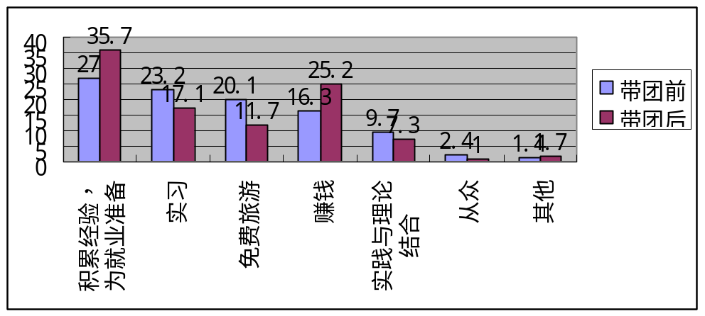
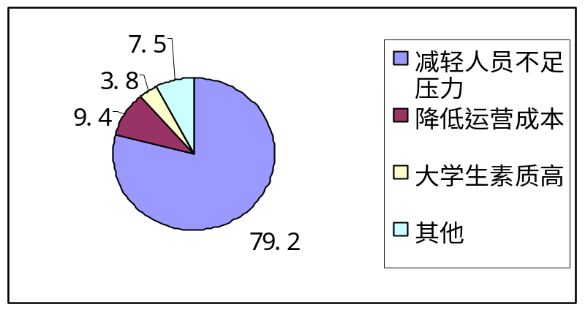
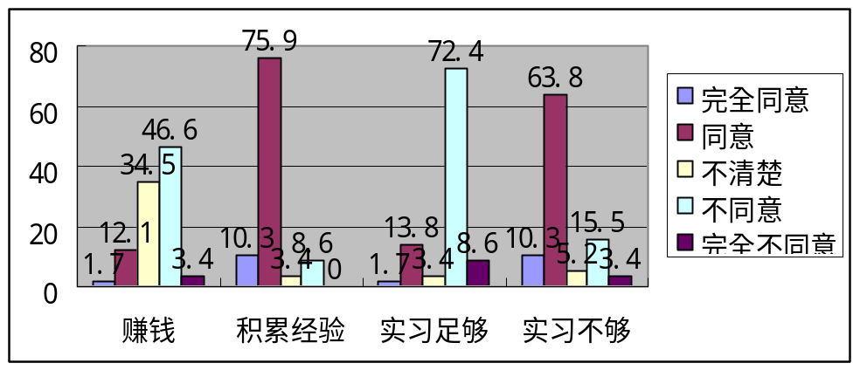
带团前的情况
*带团目的（三者比较）
图一：学生带团前后想法的变化对比（%）
图三：旅行社招聘学生导游的目的 （%）
图二：老师对学生带团目的看法（%）

Slide 25
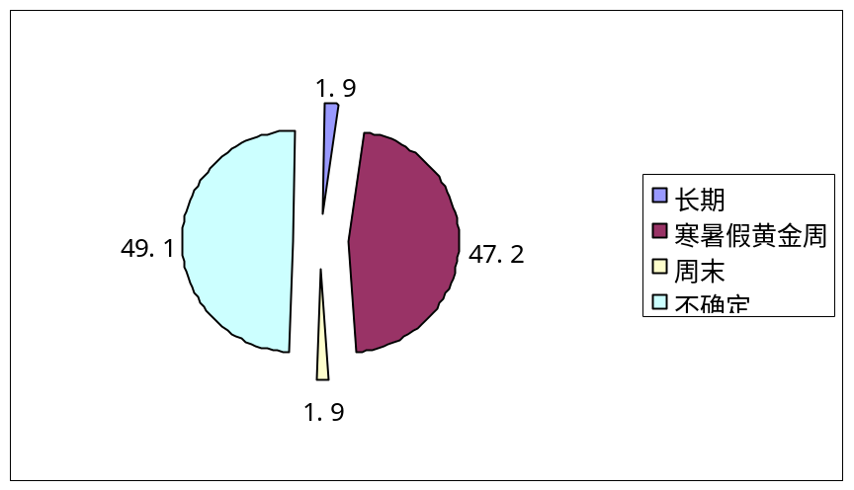
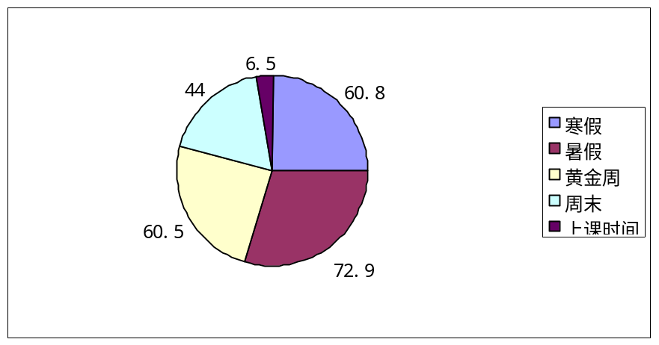
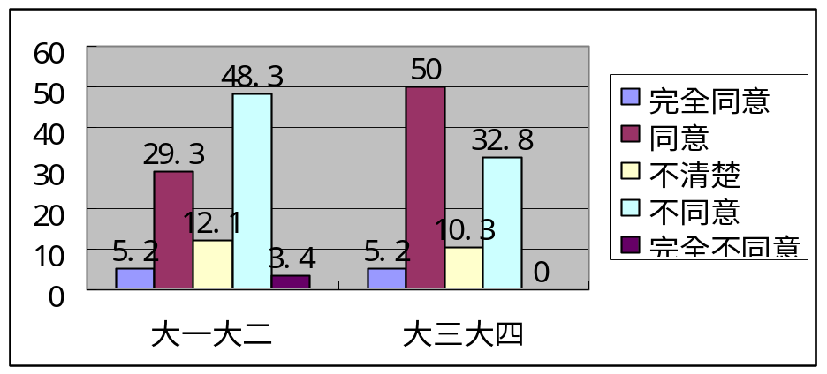
*带团时间（三者比较）
图四：学生带团时间（％）
图六：旅行社招聘学生导游的时间（%）
图七：老师认为学生适宜开始带团的时间（%）

Slide 26
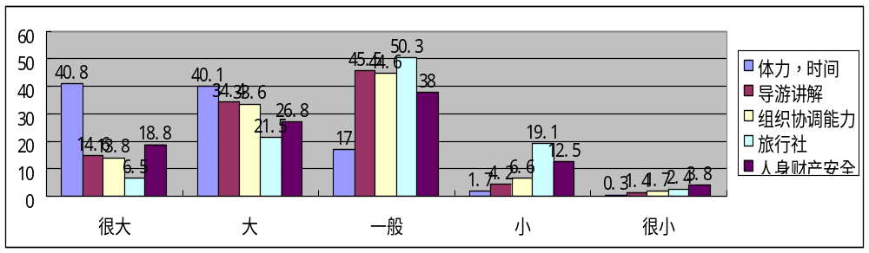
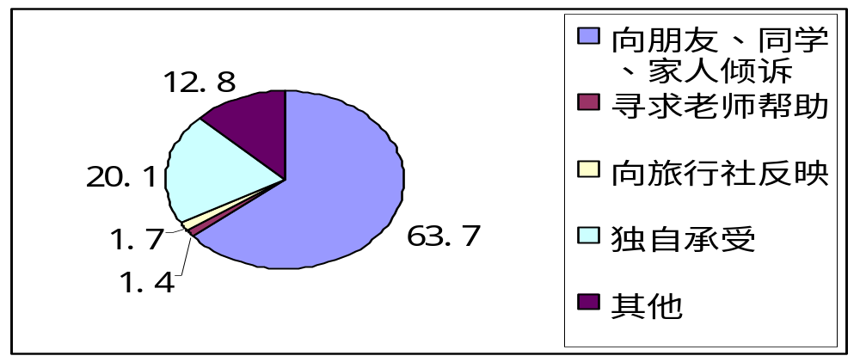
带团中的情况
*学生带团的压力
图八：学生带团压力比重（％）
图九：学生释放压力的方式（％）

Slide 27
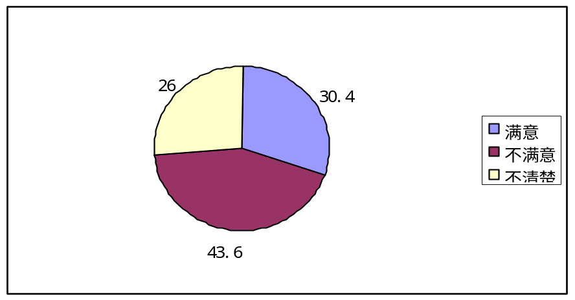
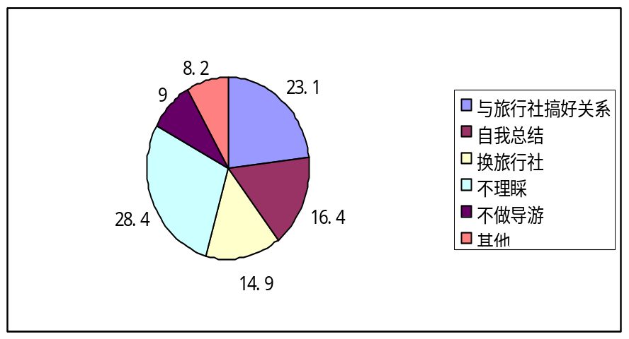
* 学生对旅行社的工作的看法
图十：学生对旅行社工作的满意度（%）
图十一：学生不满意旅行社工作采取的
措 施（%）

Slide 28
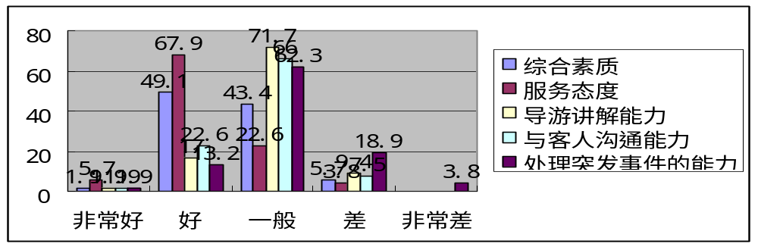
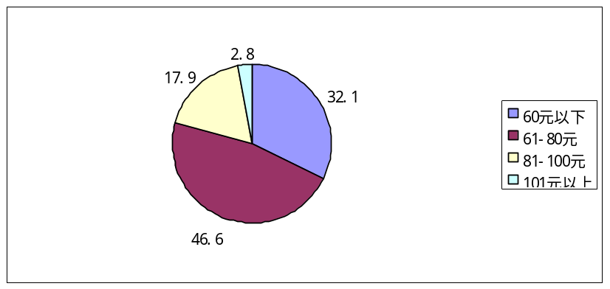
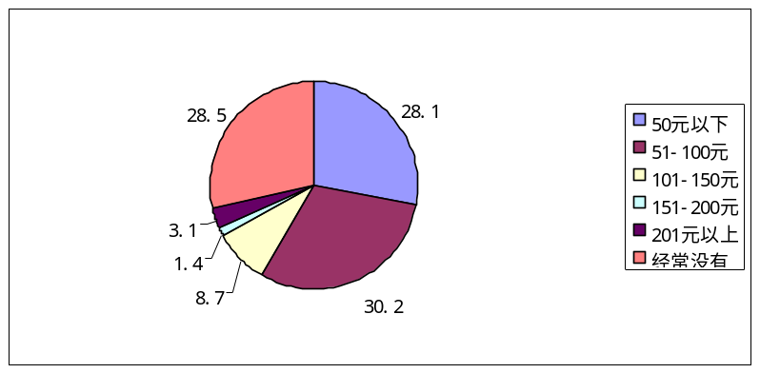
图十三：旅行社对学生带团能力的评价（%）
*导游收入
学生导游每天导游补贴（%）
学生导游除了导游补贴外的每天其他收入（%）

Slide 29
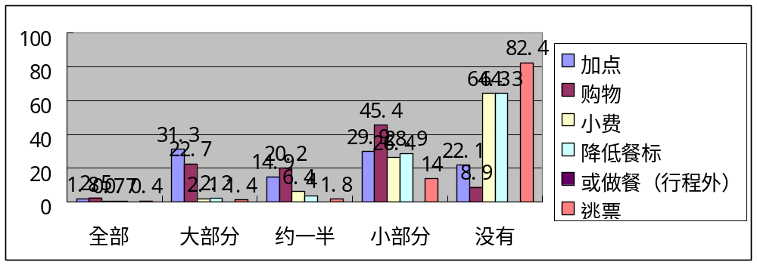
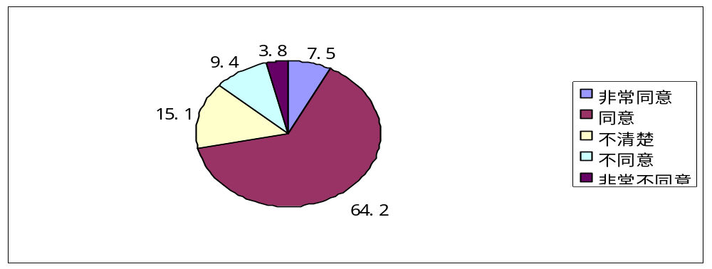
图十六：学生其他收入的主要来源和比例（％）
图十七 :旅行社工作人员对学生导游取得其他收入的态度（%）

Slide 30
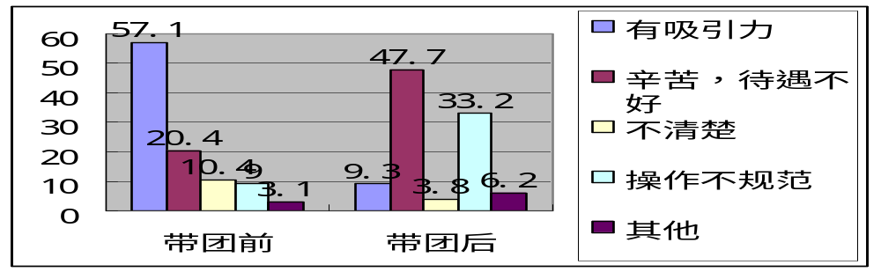
带团后的影响
*学生对旅游业的看法
图十八：带团前后对旅游业的看法（%）

Slide 31
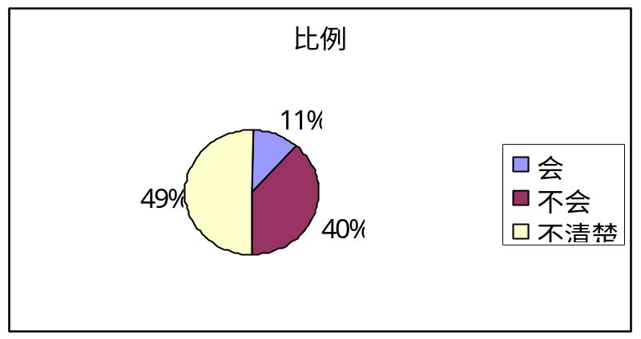

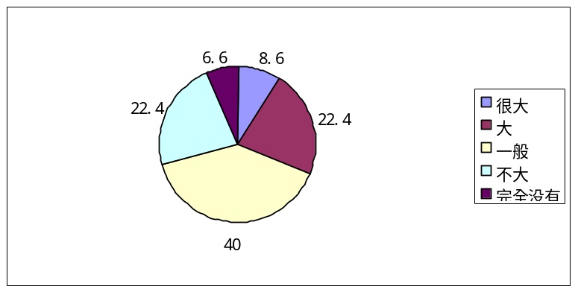
*就业的影响
毕业后是否会从事导游工作（%）
带团对以后就业的影响（%）

Slide 32
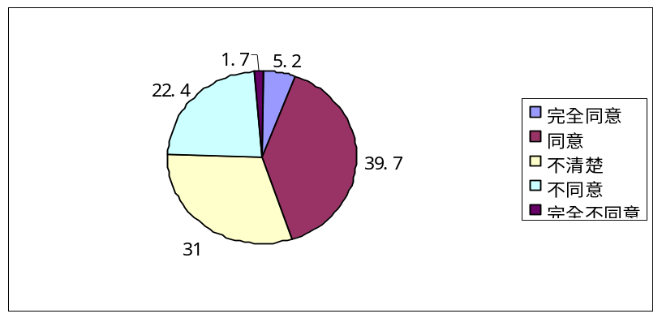
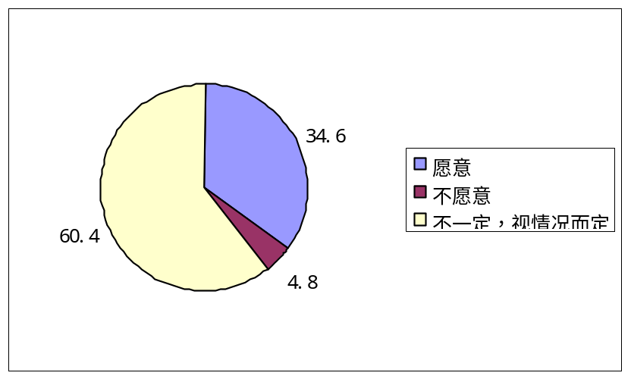
老师对学生因带团期间所看到的旅游业不良现象而影响择业方面的看法（%）
旅行社对招聘应届毕业大学生的情况（%）

Slide 33
遇到的困难
一、问卷设计：三份问卷
二、发放问卷：
学生问卷部分调查方式：组员通过自己在各大高校的同学派发问卷给从事过兼职导游的学生进行调查（华师本校，南海学院，华工，广大，农工商，广技）
老师问卷调查方式：前期直接派发问卷到各高校旅游院系的老师进行调查，后期通过发送E-mail的方式调查；
旅行社问卷调查方式：到广州地区各大旅行社派发问卷调查，主要是接待部。同时，到正职导游培训班发放问卷。
三、调查报告：数据整理，论文写作

Slide 34
本研究的局限和未来的方向
本次的调查对象难以集中一起，所以给这次的调查带来很大的困难。在样本量方面，老师的样本量是没有达到预期的目标的，使本次的调查的样本量偏少。本研究本次研究局限于现象研究，未来应该走向更加深入的研究。

Slide 35

第二届“挑战杯”华南师范大学学生课外学术科技作品竞赛
广州在校大学生自助游
调查分析
Diagnosis of Individual Tourism of University
Students in Guangzhou
哲学社会科学类社会调查报告和学术论文
院系：旅游管理系
作者：陈兰 李苹苹 周春华 杨翮

Slide 36



意义价值
作品简介
弥补相关研究的空白
为决策提供参考依据
科学性
切入点
调查探讨
总结建议
SPSS
思路
EXCEL

Slide 37

1.研究方法
描述性调查的实证方法
样本来源：广州市的12所高校
抽样方法：分层随机抽样
样本量及样本分析
调查方法：问卷自填式方式
样本统计方法：描述性统计 SPSS EXCEL

Slide 38








1.1 样本来源

Slide 39
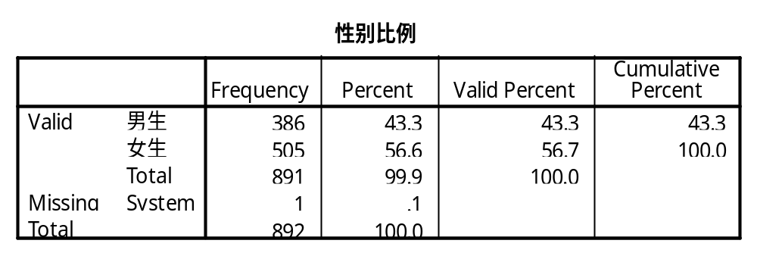
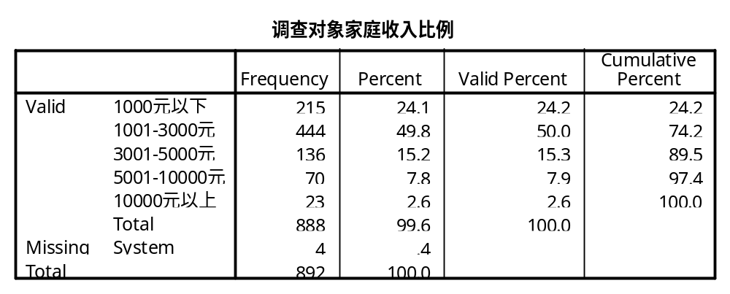
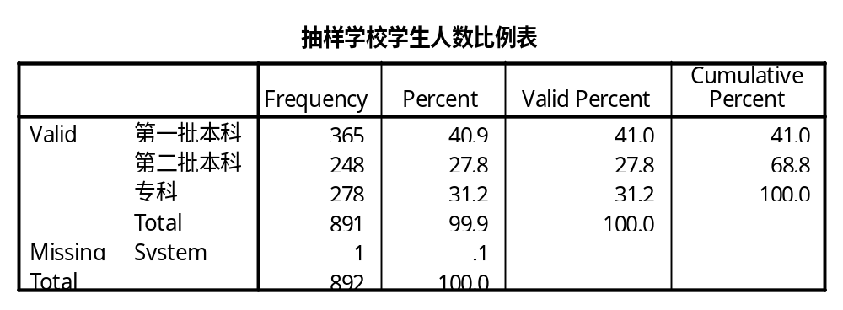
1.2样本量
样本分析
发放问卷1000份，
回收问卷920份，
有效问卷891份，
问卷有效率为89.1%。

Slide 40

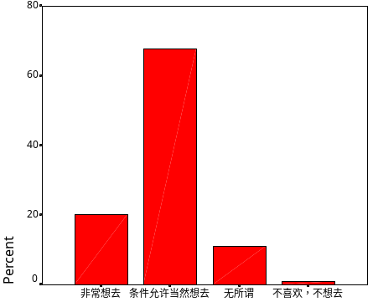






2.调查结果分析
2.1 大学生自助游的意愿强烈，动机多元
动机因子分析
社会交际因子：广交朋友24.7％
购物12.7％
历史文化因子：游览的风景名胜64.8％
游览历史古迹56％
心情调节因子：
摆脱单调乏味的日常生活50.2％
好奇冲动因子：体验新的生活经历70％了解当地的风土人情64.8％品尝风味小吃52.8％
感情交流因子：
探亲访友4.6％

Slide 41
2.2 大学生自助旅游极容易受周围朋友口碑相传的影响，喜结伴同行
外延型决策者
大学生自助旅游信息来源统计表
信息来源 | 所占百分比
朋友提供 | 72.3%
各种媒体上的旅游宣传广告 | 48.9%
旅行导游手册 | 30.7%
旅游代销处的宣传海报 | 17.7%
文学影视作品 | 15.2%
不收集信息 | 6.9%

Slide 42
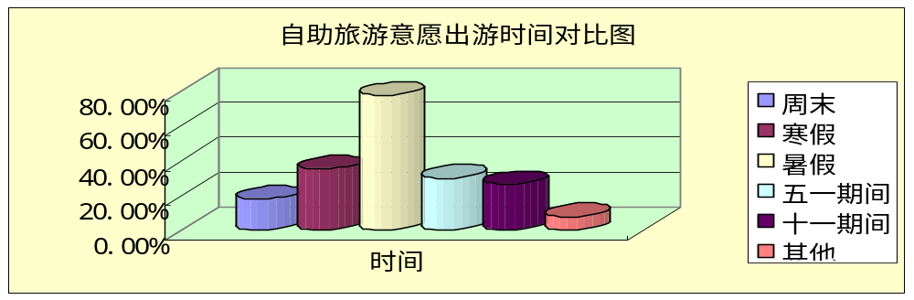
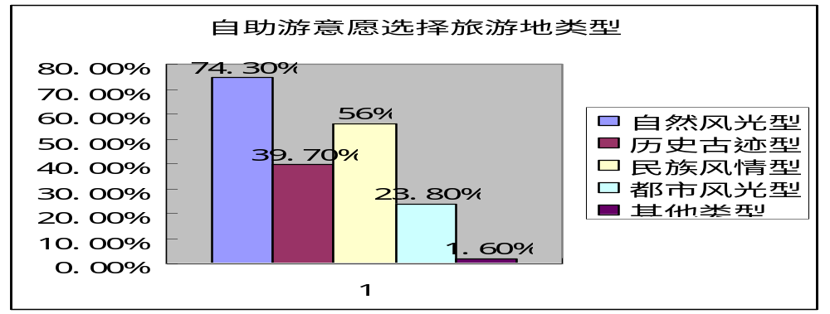
2.3 出游时间集中，偏爱省外旅游地，却在省内进行自助游较多，偏爱自然风光和民族风情型旅游地

Slide 43
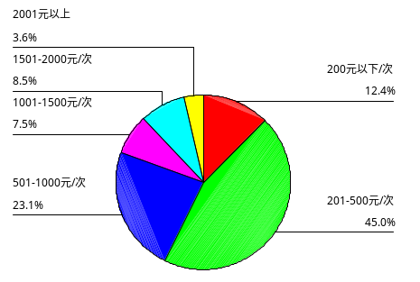
2.4 大学生自助游讲究经济实惠，旅游基本消费比例大，属于低消费群体
 | 第一位（6） | 第二位（5） | 第三位（4） | 第四位（3） | 第五位（2） | 第六位（1） | 均值
交通费 | 36.36% | 15.15% | 16.45% | 8.23% | 6.06% | 8.66% | 4.05
住宿 | 11.26% | 26.41% | 18.61% | 11.69% | 8.23% | 13.42% | 3.39
餐费 | 4.33% | 9.52% | 15.58% | 28.57% | 18.18% | 14.72% | 2.73
游览 | 20.35% | 22.94% | 19.91% | 13.85% | 9.52% | 3.90% | 3.81
购物 | 10.82% | 8.66% | 10.82% | 17.32% | 25.11% | 16.45% | 2.70
娱乐 | 7.79% | 8.23% | 9.52% | 10.39% | 22.08% | 32.03% | 2.33

Slide 44


3.建议
（1）对于旅游目的地来说。
提高认识，使需求成为现实
针对大学生自助游进行市场营销
建立健康的旅游秩序和优惠措施
（3）旅行社和旅游目的地都可以与高校旅游协会联合推出大学生自助旅游项目
（2）对于旅行社来说。通过针对大学生自助旅游设计专项旅游线路等形式进入该市场

Slide 45

参考文献
[1]金平斌、郎富平.大学生旅游行为特征分析（以杭州市高校为例）.[J].旅游学刊，2004（4）：19－22
[2]杨 旸、刘泽华.大学生旅游行为分类及其特征研究——以南京大学为例.[J]. 桂林旅游高等专科学校学报, 2005年12月16卷第6期：52－53
[3]李丽梅、保继刚.大学生旅游行为的研究（以中山大学为例）.[J]．桂林旅游高等专科学校学报，2000（4）：45－49，54
[4]潘华丽.大学生出游市场的研究.[J].岱宗学刊，2002（3）15－18
[5]赵幼芳.试论我国国内旅游的青少年旅游市场.[J]．旅游学刊，1996（4）33－35

